Slide 1
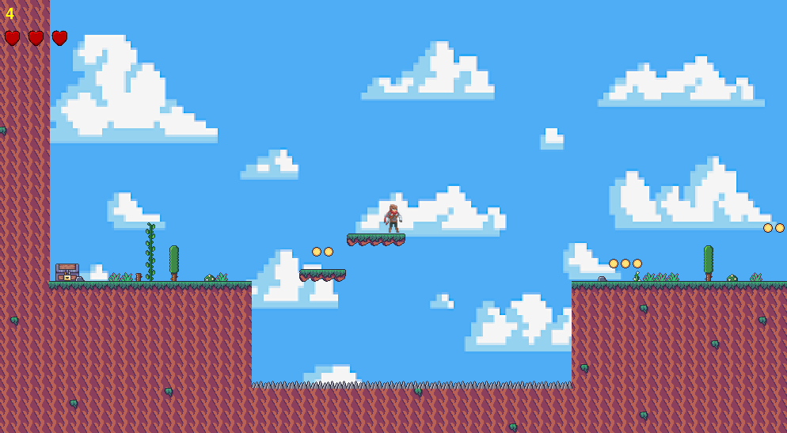
Проект pygame
Баховаддинов Азиз

Slide 2
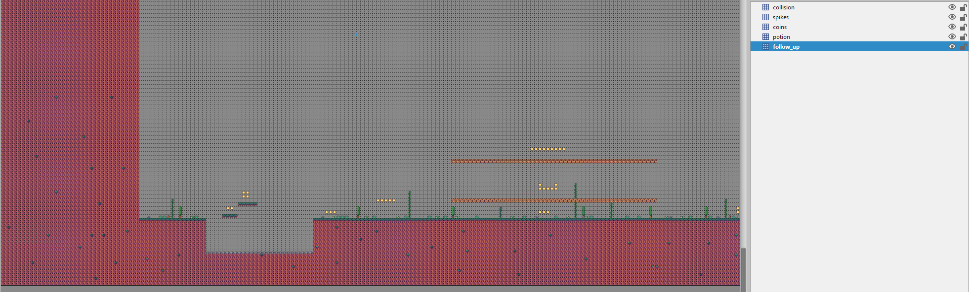
Tiled Map Editor
В качестве редактора карт я использовал Tiled Map Editor.
Карта состояла из 5 слоёв:
Слой тайлов, с которыми соприкасается игрок
Отдельный слой с шипами для более простой обработки падения в шипы
Слой с монетами
Слой с зельем
Дополняющий слой, состоящий из тайлов не соприкасающихся с игроком, а также декоративных тайлов

Slide 3
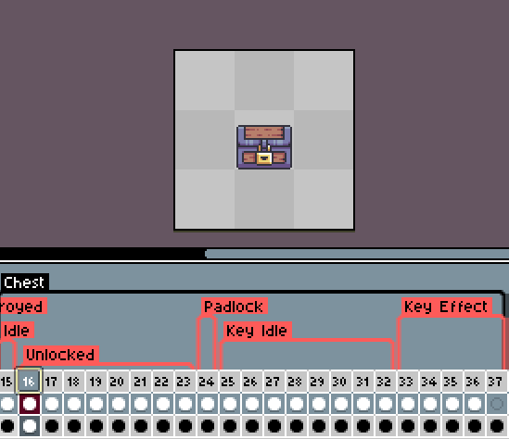
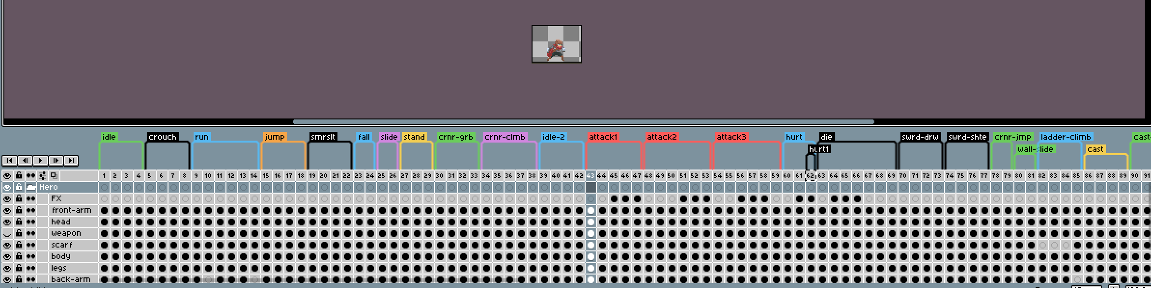
Aseprite
Приложение для работы со спрайтами.
Каждую анимацию можно выделить и вырезать в формате png, а после использовать для анимации персонажей

Slide 4
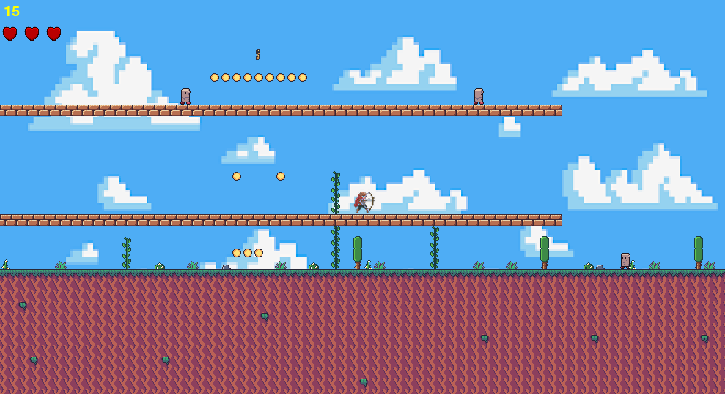
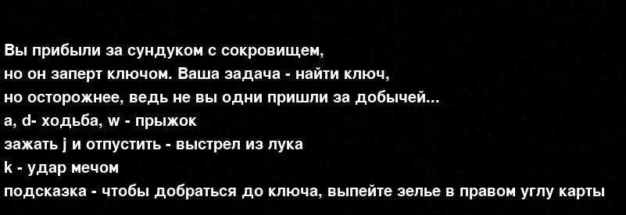
Игровой процесс
Начальная заставка
Задача игры – открыть сундук, но для этого нужно раздобыть ключ, а для этого требуется выпить зелье, позволяющее допрыгнуть до ранее недосягаемого места, где расположен ключ.

Slide 5
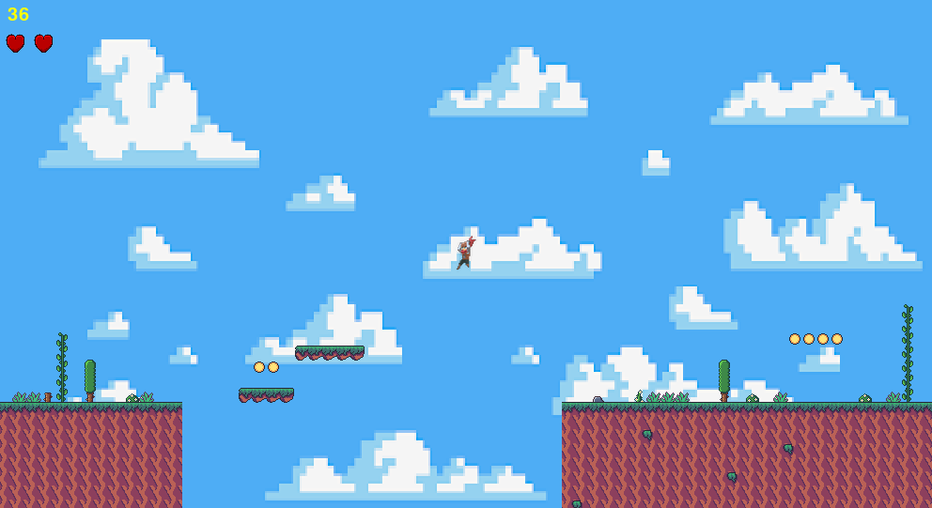
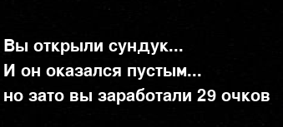
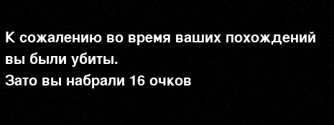
Игровой процесс
Две разные заставки, в зависимости от того проиграл игрок или нет
Герой в игре имеет 2 разных вида атаки:
Выстрел из лука, который сначала надо натянуть
И атака мечом, у которого, в отличие от лука, низкая дальность атаки

Slide 6
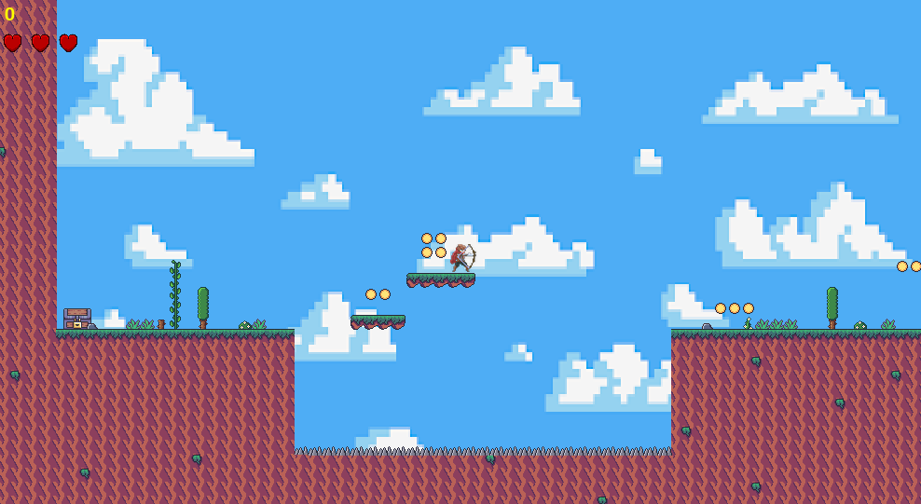
Спасибо за внимание

